Slide 1
ВАЗОРАТИ КИШОВАРЗИИ ҶУМҲУРИИ ТОҶИКИСТОН
РАФТИ ИЉРОИ БАРНОМАИ МАЉМЎАВИИ РУШДИ СОЊАИ ЧОРВОДОРЇ, ПАРАНДАПАРВАРӢ, МОҲИПАРВАРӢ ВА ЗАНБЎРИАСАЛПАРВАРӢ ДАР ЉУМЊУРИИ ТОЉИКИСТОН БАРОИ СОЛЊОИ 2023-2027 ДАР 5 МОҲИ СОЛИ 2024
ДУШАНБЕ, 2024

Slide 2
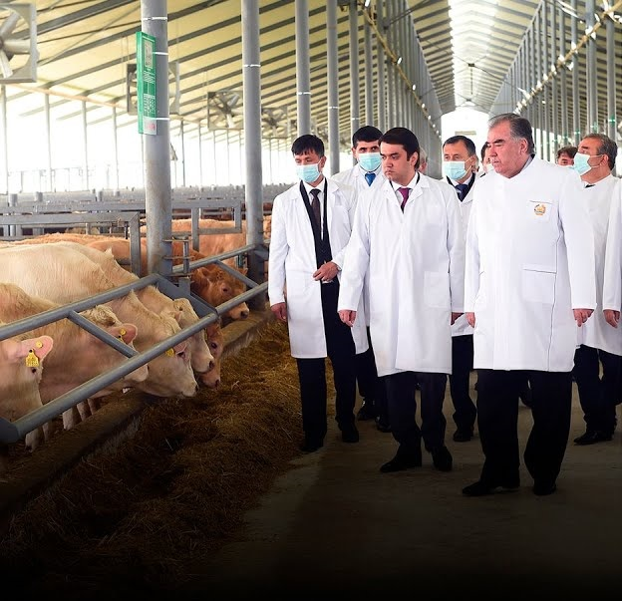
МУҚАРРАРОТИ АМАЛИЁТ ОИД БА ЧОРВОИ КАЛОНИ ШОХДОР, ГЎСФАНДУ БУЗ, ЗОТПАРВАРЇ ВА ХУШЗОТКУНИИ ЧОРВО
Дар соли 2023 барои амалишавии матритсаи мазкур аз њисоби буљетї љумњурї 300.0 њазор сомонї људо гардид. Бо истифодаи маблаѓњои људогардида аз дохили кишвар 15 сар буќќачањои хушзот харидорї карда шуда ва ба филиалњои муассисаи љумњуриявии зотпарварї ва хушзоткунии чорво ва мутахассисони нуќтањои бордоркунии сунъии чорво дастрас карда шудааст. Дар ин давра аз њисоби хољагињо ва соњибкорони ҷумҳурӣ 4331 сар чорвои калони зотї харидорї ва ба љумњурї ворид гардидааст.
Дар соли 2024 бояд саршумори чорвои калон ба 2483295 сар расонида шавад. Тибќи маълумотњои оморї ба њолати 01.06.2024 дар њамаи шаклњои хољагидорї љумњурї саршумори чорвои калон ба 2699574 сар расонида шудааст, ки нисбати дурнамои Барнома 216279 сар зиёд мебошад.

Slide 3
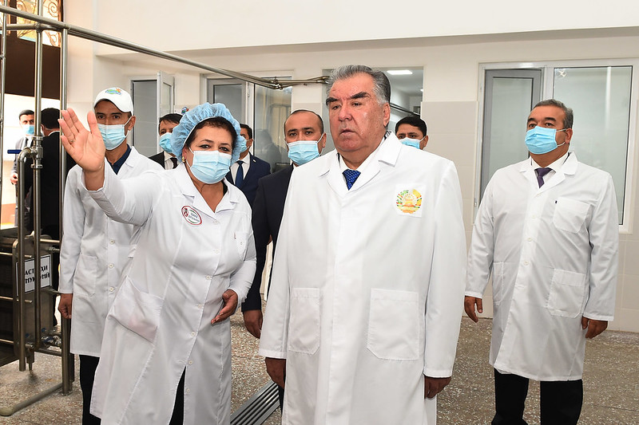
МУҚАРРАРОТИ АМАЛИЁТ ОИД БА ЧОРВОИ КАЛОНИ ШОХДОР, ГЎСФАНДУ БУЗ, ЗОТПАРВАРЇ ВА ХУШЗОТКУНИИ ЧОРВО
Ба њолати 01.06.2024 дар њамаи шаклњои хољагидории љумњурї 7066439 сар гўсфанду буз мављуд аст, ки нисбати дурнамои Барнома 800593 сар зиёд аст. Дар соли 2024 бояд 47260 сар чорво ба таври сунъї бордор карда шавад ва дар 5 моҳи соли 2024 нишондињандаи мазкур ба 19404 њазор сар расонида шудааст, ки 41,0 фоизи иҷроиши Барномаро ташкил медиҳад.
Истењсоли гўшт дар љамъбасти соли 2024 тибқи дурнамои Барнома бояд 364,6 њазор тонна расонида шавад. Дар 5 моњи соли 2024 ин нишондињанда ба 85,2 њазор тонна расонида шудааст, ки 23,3 фоизи иљроиши дурноморо ташкил медињад.
Дар асоси дурнамои Барнома истеҳсоли шир соли 2024 бояд ба 1086866 тонна расонида шавад. Ба 01.06.2024 ин нишондиҳанда ба 323003 тонна баробар гардид, ки 29,7 фоизи иҷроиши дурнамои Барномаро ташкил медиҳад.

Slide 4
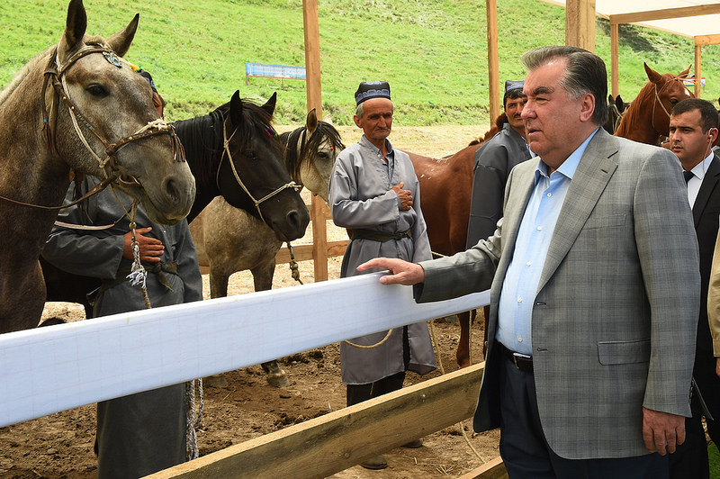
МУҚАРРАРОТИ АМАЛИЁТ ОИД БА РУШДИ СОЊАИ АСППАРВАРЇ
Дар соли 2023 барои харидории аспњо тибќи Барнома људо намудани 200.0 њазор сомонї дар назар дошта шуда буд. Бо истифодаи маблаѓи људогардида 16 сар аспњои зотї харидорї карда шуда ба Муассисаи љумњуриявии зотпарварї, хушзоткунӣ, бордоркунии сунъи ва хариду фурӯши чорвои зотӣ чорво супорида шудааст.
Дар соли 2023 аз љониби хољагињо ва соњибкорон ба маблаѓи 200000 сомонї аз дохили кишвар аспњои зотї харидорї карда шудааст.

Slide 5
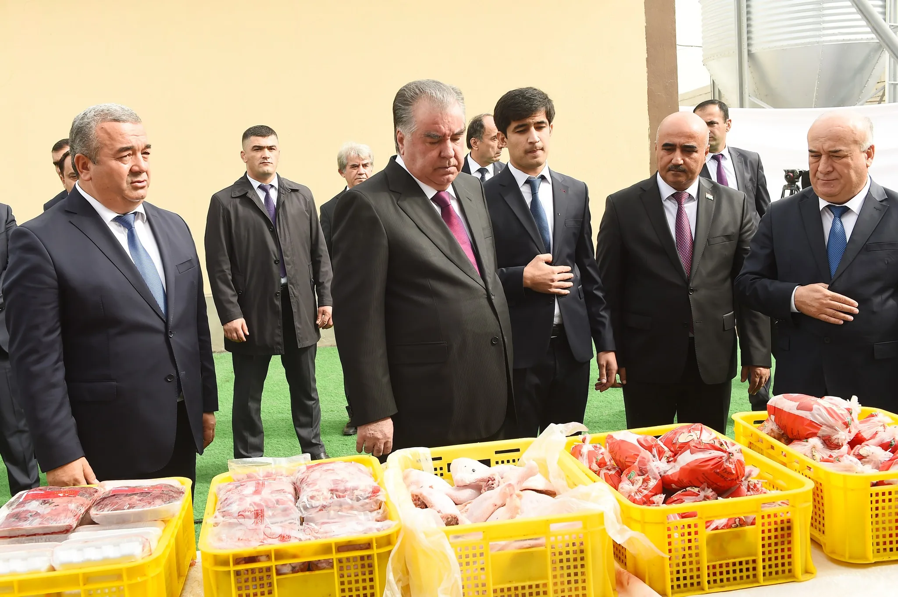
МУҚАРРАРОТИ АМАЛИЁТ ОИД БА РУШДИ СОЊАИ ПАРАНДАПАРВАРЇ.
Бояд зикр намуд, ки айни ҳол дар ҷумҳурӣ 228 адад корхонаҳои парандапарварӣ фаъолият доранд ва аз он 101 адад самти тухмӣ, 113 самти гуштӣ, 8 адад ду самта ва 6 адад бо истеҳсоли тухми инкубатсионӣ машғул мебошанд.Тибқи маълумотҳои оморӣ ба 01.06.2024 саршумори паранда 11345861 сар, истеҳсол тухм 426985 ҳазор дона ва истеҳсоли гушт 85281 тоннаро ташкил медиҳад, ки мутаносибан нисбат ба ҳамин давраи соли гузашта саршумор 53946 ҳазор сар зиёд, истеҳсоли тухм 41842 ҳазор дона ва истеҳсоли гушти паранда 4871 тонна кам гардидааст.

Slide 6
МУҚАРРАРОТИ АМАЛИЁТ ОИД
БА РУШДИ СОЊАИ МОЊИПАРВАРЇ
Дар соли 2023 бо истифодаи 424,0 њазор сомонї маблаѓњои буљетї аз дохили љумњурї 250,0 њазор дона моњича харидорї карда шуда, ба хољагињои моњипарварї дастрас карда шудааст. Аз љониби хољагињои моњипарварї ба маблаѓи 159800 сомонї таљњизот ва асбобу афзори моњипарварию моњидорї харидорї карда шудааст.
Соли 2023 дар љумњурї шумораи хољагињои моњипарварї ба 384 адад ва истењсоли моњї 5454 тонна ташкил дод, ки нисбати соли 2022 шумораи хољагињо 12 адад ва истењсоли моњї 708 тонна ё 14,9 фоиз зиёд мебошад.
Дар соли 2024 бояд истењсоли моњї тибқи дурнамои Барнома ба 5350 тонна расонида мешуд, дар 5 моҳи соли 2024 ба 1477 тонна расонида шудааст, ки нисбати дурнамои Барнома 27,6 фоиз мебошад.

Slide 7
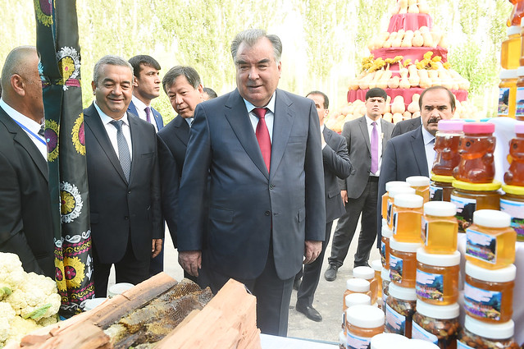
МУҚАРРАРОТИ АМАЛИЁТ ОИД БА РУШДИ СОЊАИ ЗАНБЎРИАСАЛПАРВАРЇ
Барои амалишавии ќисмати занбўриасалпарварї дар соли 2023 аз њисоби буљетї љумњурї 520,0 њазор сомонї људо гардид. Бо истифодаи маблаѓи 520,0 њазор сомонї 200 оилањои хурди занбўри асал аз дохили љумњурї ва 800 модарзанбўри зотӣ аз хориҷи кишвар харидорї ва дар асоси дархост ба занбўрпарварон дастрас карда шудааст.
Дар ин давра аз љониби хољагињои дењќонї ва занбўрпарварони инфиродї ба маблаѓи 1620,0 њазор сомонї ба миќдори 3370 оилаи хурди занбўри асал харидорї гардидааст. Истењсоли асал дар њамаи шаклњои хољагидорї бояд ба 4528 тонна расонида мешуд. Аз рўи маълумоти оморї дар љамъбасти сол ин нишондињанда ба 4565,2 тонна расонида шудааст, ки нисбати дурнамои Барнома 270,2 тонна зиёд мебошад. Маҳсулнокии оилаҳои занбури асал мувофиқи нишондиҳандаҳо дар соли 2023 ба 17,6 кг баробар буда нисбати соли гузашта 0,3 кг зиёд мебошад.

Slide 8
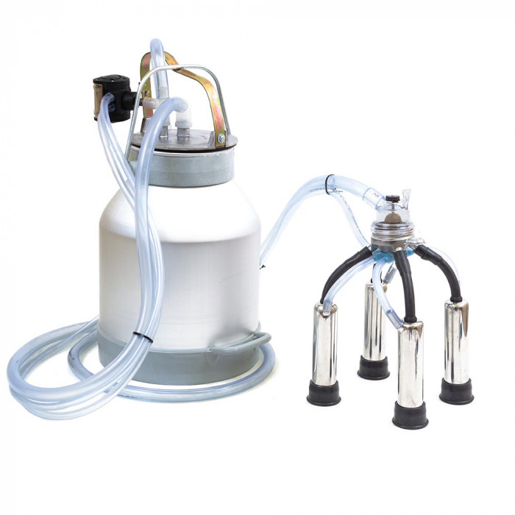
МУҚАРРАРОТИ АМАЛИЁТ ОИД БА РУШДИ БИОТЕХНОЛОГИЯИ ЧОРВО
Барои амалишавии замимаи мазкур дар соли 2023 аз њисоби буљетї љумњурї 400,0 њазор сомонї људо гардида, як алафдарав ва макадарав тамғаи NARAS ва таҷҳизотҳои озмоишгоҳи бо 11 номгуй хардорї гардид.

Slide 9
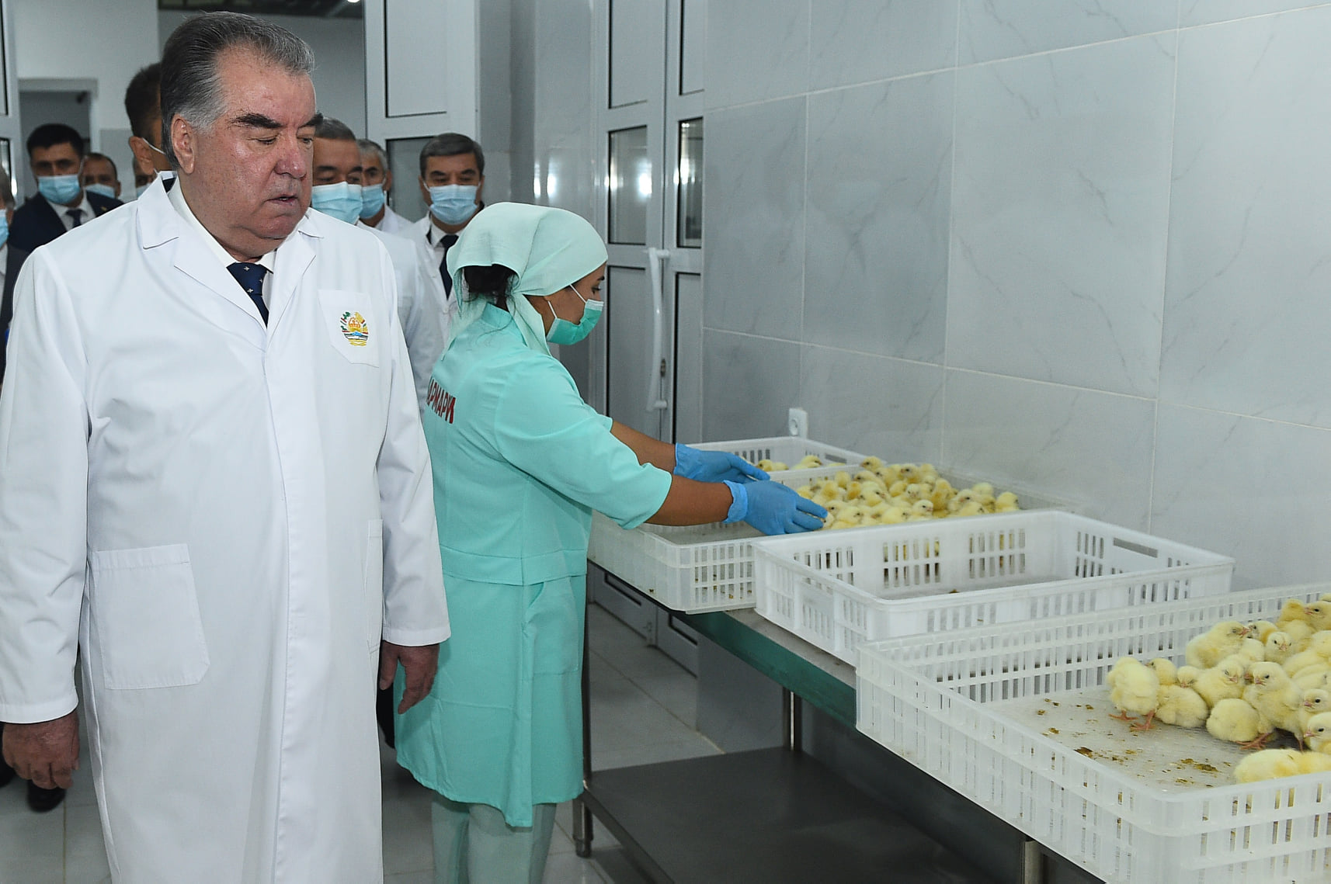
МУҚАРРАРОТИ АМАЛИЁТИ РУШДИ СОЊАИ ЧОРВОДОРЇ, ПАРАНДАПАРВАРӢ, МОҲИПАРВАРӢ ВА ЗАНБУРИАСАЛПАРВАРӢ
Дар давраи амалишавии Барномаи мазкур соли 2023 дар ҷумҳурӣ 10 адад корхонаҳои нави парандапарварӣ ташкил карда шуд, ки 4 адади он бо иштироки бевоситаи Асосгузори сулҳу ваҳдати миллӣ, Пешвои миллат, Президенти Ҷумҳурии Тоҷикистон, муҳтарам Эмомалӣ Раҳмон мавриди истифода ќарор дода шуд. Маврид ба зикр аст, ки аз ин корхонаҳои ба фаъолият шуруъ намуда 6 адад дар вилояти Суғд ва 4 адад ба вилояти Хатлон мансуб мебошад. Аз ин миқдори корхонаҳои нав тасис 2 адад самти истеҳсоли тухм ва 8 адад ба истеҳсоли гушти паранда равона карда шудааст. Тибқи маълумотҳои Вазорати саноат ва технологияи нави Ҷумҳурии Тоҷикистон дар ҷумҳурӣ 14 корхонаҳои истеҳсоли хуроки паранда фаъолият мебаранд.

Slide 10
ТАШАККУР
БА ДИҚАТАТОН

